Slide 1
Unterstand am Bahnhof

Slide 2
Unterstand am Bahnhof
Werden die Menschen an einem Ort vertrieben, suchen sie sich einen anderen Ort!
Wir können bei unseren Treffpunktbesuchern nur dann Veränderungen initiieren, wenn wir die Möglichkeit haben, regelmäßig Kontakt zu ihnen halten zu können!

Slide 3
Unterstand am Bahnhof
Ausgangslage:
Etwa 100 – 150 Personen treffen sich in unterschiedlicher Häufigkeit im Haltestellenbereich der BSAG.
Täglich halten sich 15-30 Treffpunktbesucher vor Ort auf.
20% wohnungslose Menschen und 80% aus dem Drogenbereich.

Slide 4
Unterstand am Bahnhof
Bisher hatte sich ein Teil dieser Gruppe auf dem „Skater-Platz“ getroffen.
Durch den Wegfall dieser Alternative hält sich die Treffpunkt-Gruppe nur noch im Haltestellenbereich auf!

Slide 5
Unterstand am Bahnhof
Unterstand am Bahnhof – Warum?
Schnelle Hilfen bei den Alltagsproblemen der Treffpunktbesucher verhindern hohe Folgekosten und tragen zur Entspannung auf den Bahnsteigen bei.
Der Ausstieg aus der „Bahnsteig-Szene“ beginnt mit kleinen Einzelfallhilfen.

Slide 6
Unterstand am Bahnhof
Durch Angebote zur Freizeitgestaltung versuchen wir, den Treffpunktbesuchern Alternativen zum Aufenthalt am Bahnsteig zu ermöglichen.
Bei Konflikten zwischen Passanten und Treffpunktbesuchern bietet der Streetworker eine direkte persönliche Klärung an.
Bei Streitigkeiten der Treffpunktbesucher untereinander kann sich der Streetworker vermittelnd einsetzen.

Slide 7
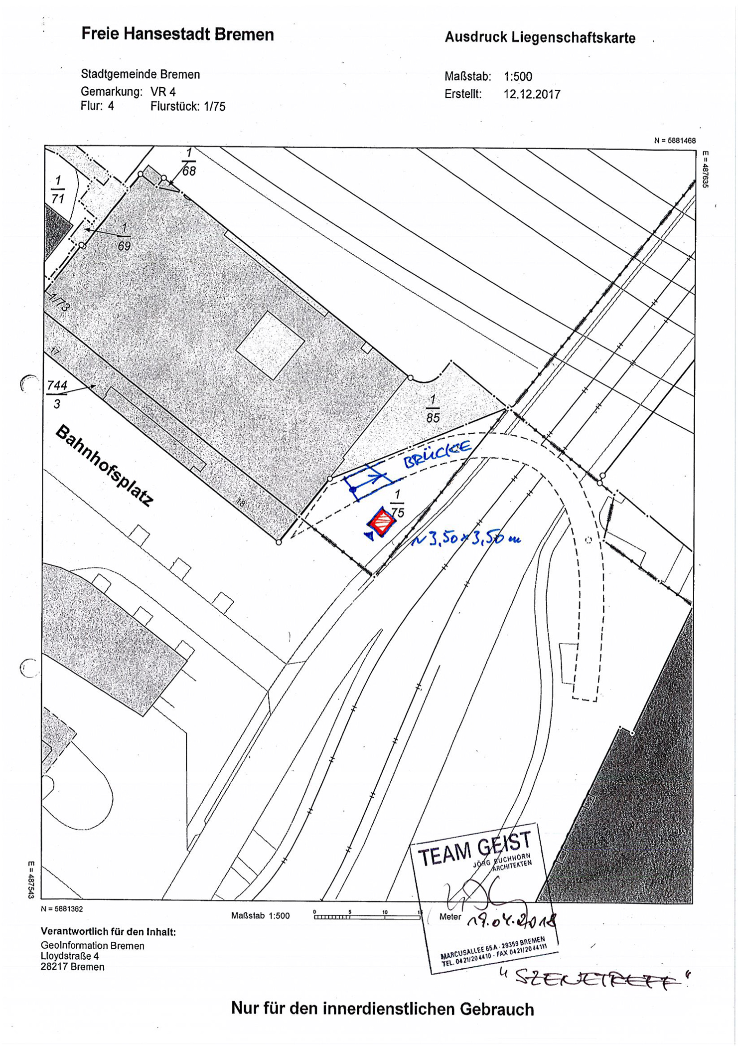
Unterstand am Bahnhof
Wir schlagen vor:
An dieser Stelle einen
Treffpunkt für die
„Bahnsteig-Gruppe“
einzurichten.

Slide 8
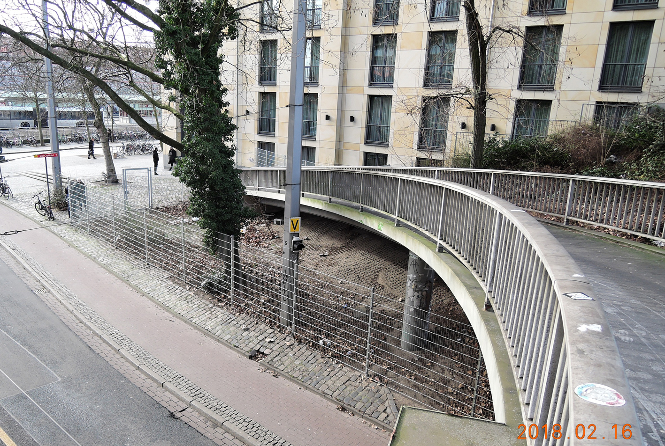
Unterstand am Bahnhof
Standort zwischen Intercity-Hotel
am Bahnhof und
Hermann-Böse-Strasse

Slide 9
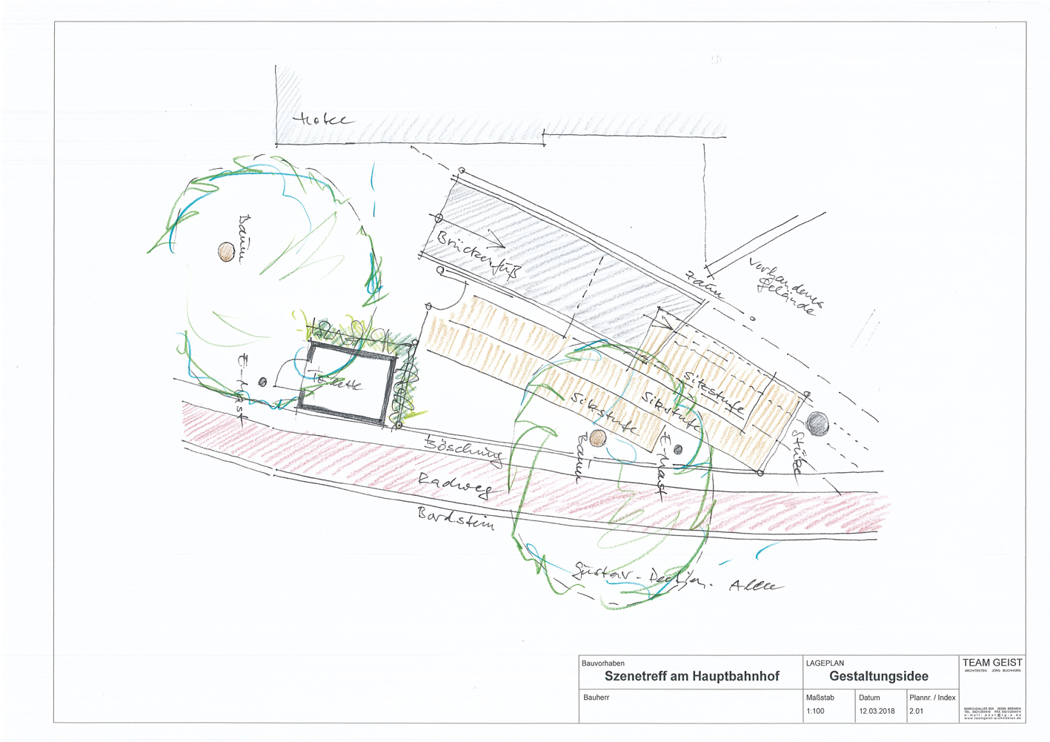
Unterstand am Bahnhof
Pflasterung der geneigten Fläche mit
einfachen Winkelstufen (Betonfertigteile)
als breite Sitzstufen wie in einem Stadion,
für fußläufige Erschließung.
Aufbau von Sitzflächen, beginnend unter
dem Lauf der vorhandenen Brücke.
Die Brücke dient als Witterungsschutz.

Slide 10
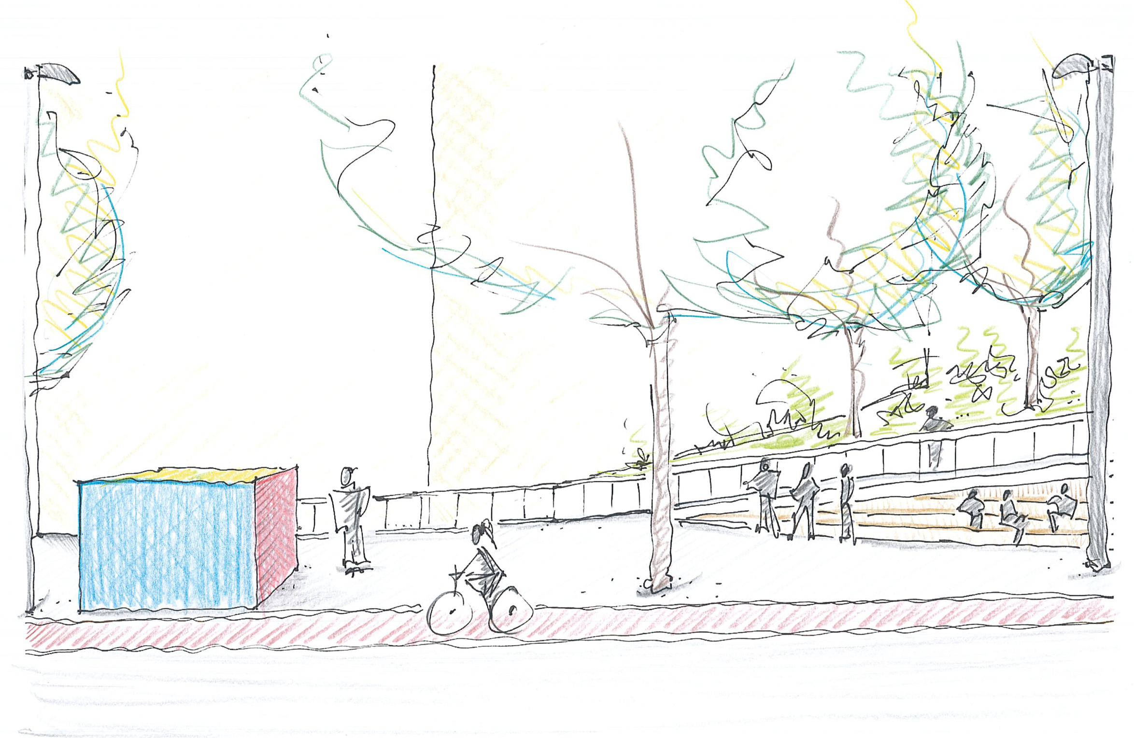
Unterstand am Bahnhof
Die vorhandenen Bäume
werden in die Gestaltung
einbezogen.
Die vorhandenen Masten aller
Art können nicht verändert
werden.
Anpassung der vorhandenen
Zaunes zu den öffentlichen
Flächen hin.

Slide 11
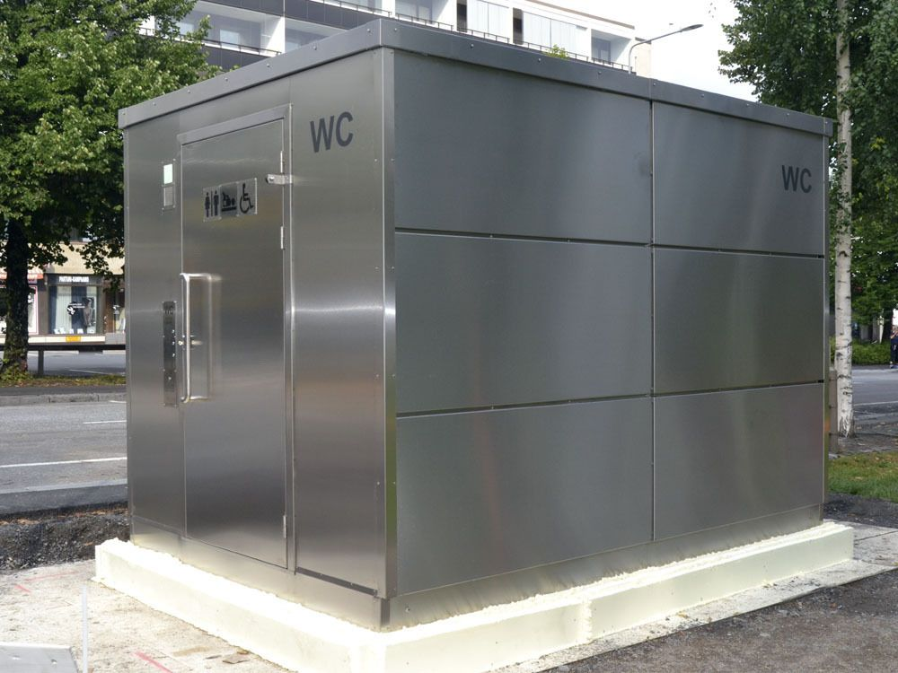
Unterstand am Bahnhof
Betriebsfertig geliefertes Bauwerk in
hochwertiger dauerhafte Konstruktion.
Anschlüsse für Trinkwasser / Kaltwasser,
Abwasser und Stromversorgung
incl. Notrufeinrichtung.
Für Ganzjahresbetrieb ausgelegt.

Slide 12
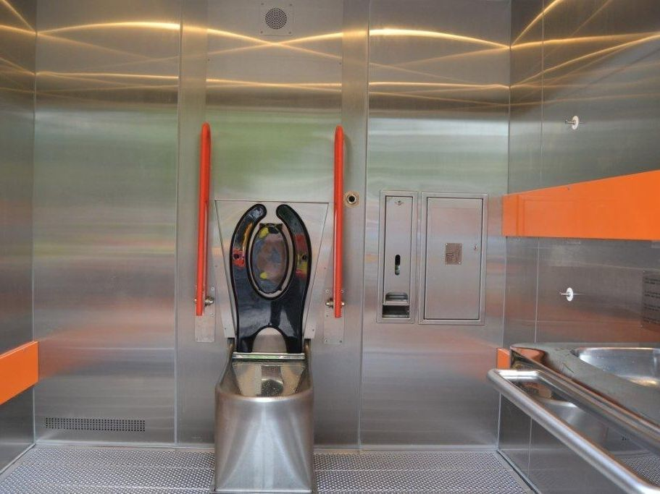
Unterstand am Bahnhof
Ausstattung und Qualität gemäß
Anforderungen „Nette Toilette/kom.fort“,
somit vollständig behindertengerecht.
Besonders robuste Konstruktion
mit Edelstahlausstattung für Innenwände
und Sanitär-Objekte, robuster Fußboden
und Unterdecke, sowie hochwertige
Fassaden wie von Autobahnraststätten
bekannt.
(Viele Varianten möglich)

Slide 13
Unterstand am Bahnhof
Personalkosten:
Finanzierung 70% über „Aktion Mensch“, sowie 30% über den Verein für Innere Mission in Bremen.
Die Laufzeit dieses Projektförderung beträgt 3 Jahre.
Stellenbesetzung: Sozialarbeiter oder langjährig in der Straßensozialarbeit erfahrene Personen.

Slide 14
Unterstand am Bahnhof
Personalkosten:
Finanzierung 70% über „Aktion Mensch“, sowie 30% über den Verein für Innere Mission in Bremen.
Die Laufzeit dieses Projektförderung beträgt 3 Jahre.
Stellenbesetzung: Sozialarbeiter oder langjährig in der Straßensozialarbeit erfahrene Personen.

Slide 15
Unterstand am Bahnhof
Umbaukosten:
Die mit dem Umbau einhergehenden Kosten belaufen sich, laut Architekturbüro „Teamgeist“, auf ca. € 164.000,-.

Slide 16
Unterstand am Bahnhof
Kosten:
Die mit dem Umbau einhergehenden Kosten belaufen sich, laut Architekturbüro „Teamgeist“, auf ca. € 164.000,-.
Davon sind über „Aktion Mensch“ bereits ca. € 45.000,- vorhanden.
Die Restsumme von ca. € 119.000,- muss noch geklärt werden.

Slide 17
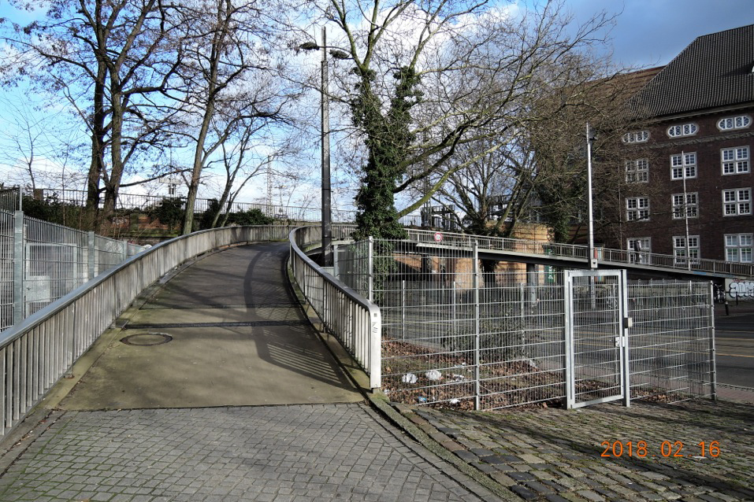
Vielen Dank
für Ihre Aufmerksamkeit!

